Slide 1
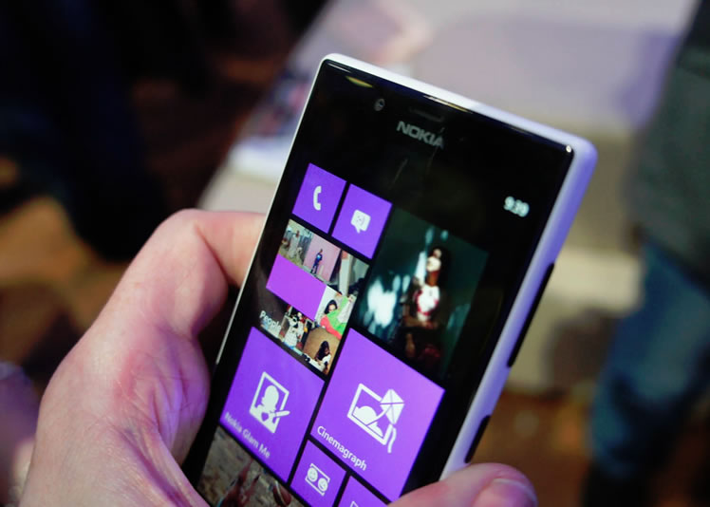

Ya tengo mi App publicada y… ¿ahora que?
Analíticas en Windows Phone
Alejandro Campos @AlejaCma
Javier Suárez @JSuarezRuiz
Josué Yeray @JosueYeray
desarrolloweb.com

Slide 2
¿Qué vamos a ver?
La importancia de las analíticas
Flurry Analitycs
Integrar Flurry Analitycs en App Windows Phone
DEMO
Analíticas avanzadas
Notes:
E

Slide 3

Y ahora que?

Slide 4
La importancia de las analíticas

Slide 5

La importancia de las analíticas
Las analíticas nos permiten analizar la información relacionada con los usuarios que utilizan nuestra aplicación con el objetivo de tomar decisiones de manera correcta que permitan mejorar la aplicación.
Gracias al uso de analíticas podemos:
Medir resultados
Detectar usos
Detectar idiomas a cubrir
Detectar errores

Slide 6
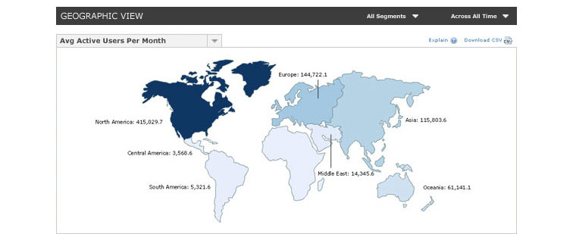
Flurry Analitycs
Flurry Analytics es un servicio gratuito que en pocos pasos y de una forma muy sencilla otorga una potente herramienta para recibir analíticas de nuestras aplicaciones.
Con Soporte para IOS, Android, HTML5, Blackberry y por supuesto Windows Phone.

Slide 7
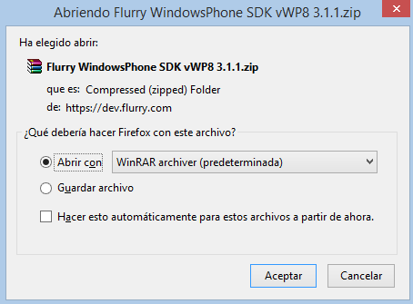
Integrar Flurry Analitycs en Apps Windows Phone
Para comenzar a utilizar Flurry Analytics comenzaremos realizando el registro en: flurry.com.
Elegimos Windows Phone como plataforma a utilizar, rellenamos la información básica de la aplicación, nombre y categoría y obtenemos el application key necesario para poder acceder a flurry desde nuestra aplicación.
Descargamos el archivo zip disponible al final del proceso que contiene:
Documentación
La librería a utilizar en nuestra aplicación Windows Phone
El Application Key
Notes:
Make the point that this can be obtained from the real device too.

Slide 8
Integrar Flurry Analitycs en Apps Windows Phone
Añadimos la referencia a la librería FlurryWP8SDK.dll que teníamos disponible en el archivo descomprimido previamente.
En el archivo de manifiesto, WMAppManifiest.xml, para que todo funcione correctamente añadimos las siguientes capacidades:
ID_CAP_NETWORKING
ID_CAP_IDENTITY_DEVICE
En el evento Application_Launching y Application_Activated añadimos:
FlurryWP8SDK.Api.StartSession("FLURRY_API_KEY");

Slide 9
Y listo!

Slide 10
Integrar Flurry Analitycs en Apps Windows Phone
¿Ya?, ¿de verdad?. Pues si, con tan solo los pasos anteriores conseguimos una gran cantidad de información relacionada con nuestra aplicación. Información como:
Dispositivos usados
Número de usuarios
Idiomas usados
Versiones
Zonas geográficas
Frecuencia de uso
Tiempo que cada usuario permanece en la aplicación
Etc

Slide 11
Demo 1 – Integrar Flurry Analytics

Slide 12
Analíticas Avanzadas
Con las analíticas de errores. Podemos registrar las excepciones de nuestra aplicación utilizando el método LogError:
Otro factor de interés del que tener analíticas más exactas es de los eventos que suceden en nuestra aplicación. Usaremos el método LogEvent para añadir analíticas de eventos pudiendo registrar no solo un evento sino los parámetros que recibe:
Registrar vistas utilizando el método LogPageView.
Localización exacta del usuario con información del GPS utilizando el método SetLocation.
FlurryWP8SDK.Api.LogError(String message, Exception exception)
FlurryWP8SDK.Api.LogEvent(string eventId, bool timed, List<Parameter> parameters)

Slide 13
Preguntas y respuestas
P&R

Slide 14

Ya tengo mi App
Gracias por vuestro tiempo!

